Slide 1

It.Store
게임 아이템 거래소(NFT)
17681005 김규영

Slide 2

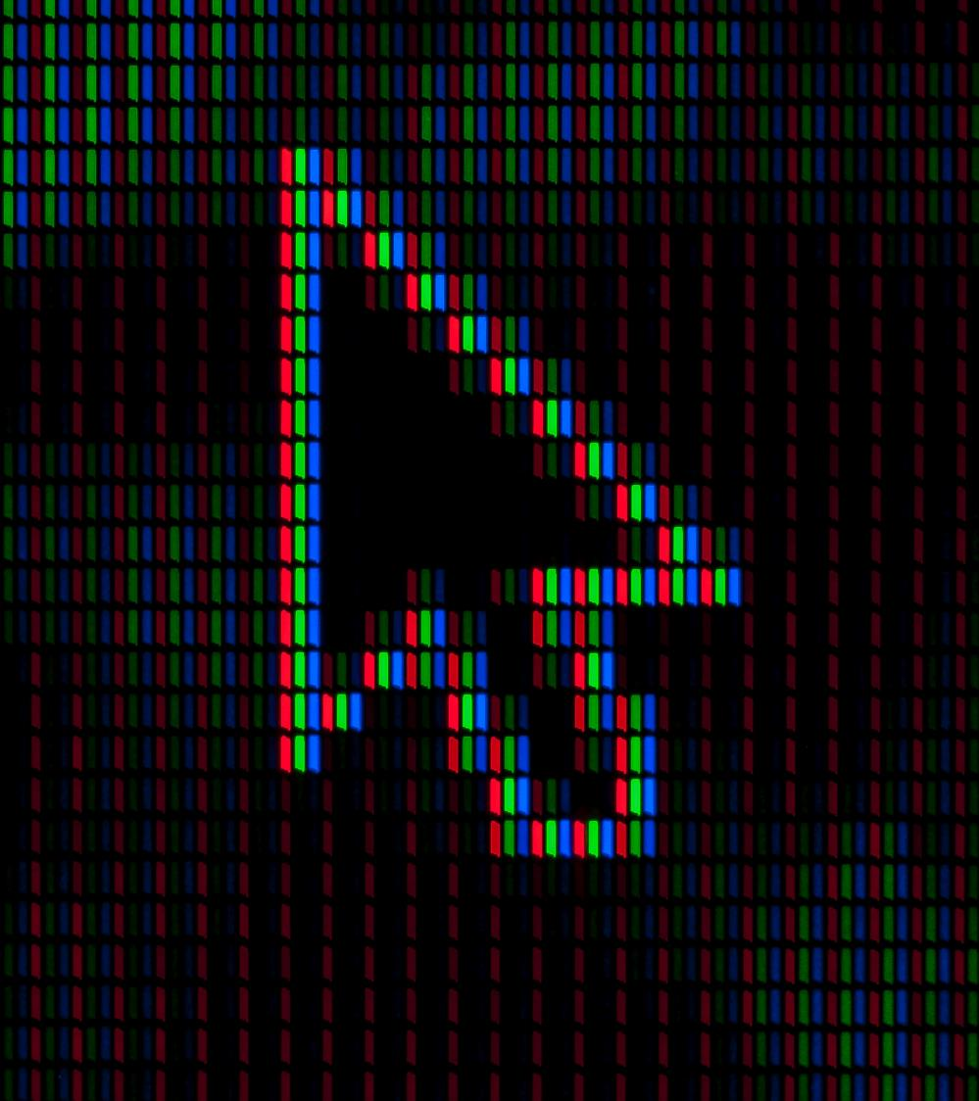
목차
1
프로젝트 아이디어
2
DAPP & 화면 구성
3
스마트 컨트랙트 리뷰
4
시연 영상 & 소감
ⓒSaebyeol Yu. Saebyeol’s PowerPoint

Slide 3

Part 1
프로젝트아이디어
ⓒSaebyeol Yu. Saebyeol’s PowerPoint

Slide 4
Part 1
프로젝트 아이디어
Item Store
NFT(Non-Fungible Token)에 관한 아이디어 선정 이유
아이템 거래 시 사기 등 범죄를 예방하고 아이템 고유성과 소유권 증명을 보장하며 투명한 거래와 신뢰를 바탕으로 하는 아이템 거래소를 만들기위해.
또한 국내 뿐만 아니라 해외에서도 사용가능한 글로벌 거래소를 만드는 것이 목표

Slide 5

Part 2
Dapp & 화면 구성
ⓒSaebyeol Yu. Saebyeol’s PowerPoint

Slide 6




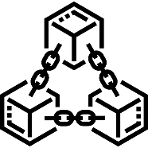
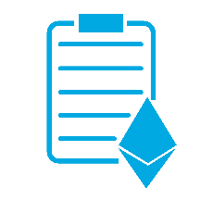


Part 1
Dapp의 구성
IPFS
메타마스크
개인지갑
디지털 파일
파일 해시
HTML, CSS, JavaScript
Web3.js
통신
접속
Dapp
(디앱)
사용자
블록체인
이더리움 기반의 블록체인
<폴리곤, 이더리움, 클레이튼>
배포
스마트
컨트랙트
컴파일
ABI, BIN
Solidity

Slide 7
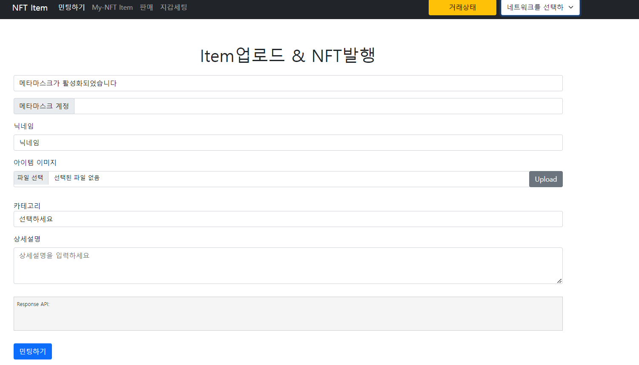
Part 1
화면구성

Slide 8
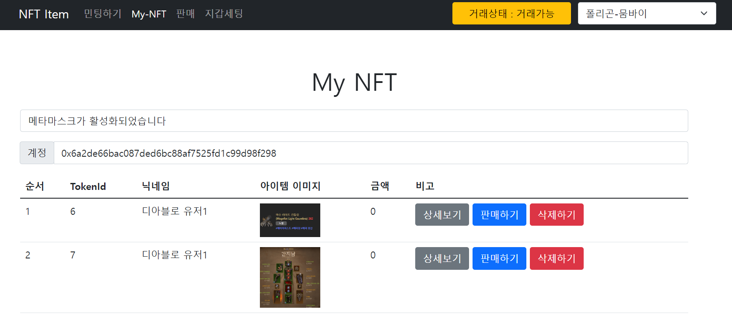
Part 1
화면구성
MyNFT라는 페이지를 통해
자신이 민팅한 NFT의 리스트를 볼 수 있게끔 만든 페이지입니다
상세보기 페이지와 NFT를 삭제할 수 있는 기능을 구현했고
민팅한 NFT 판매 가능

Slide 9
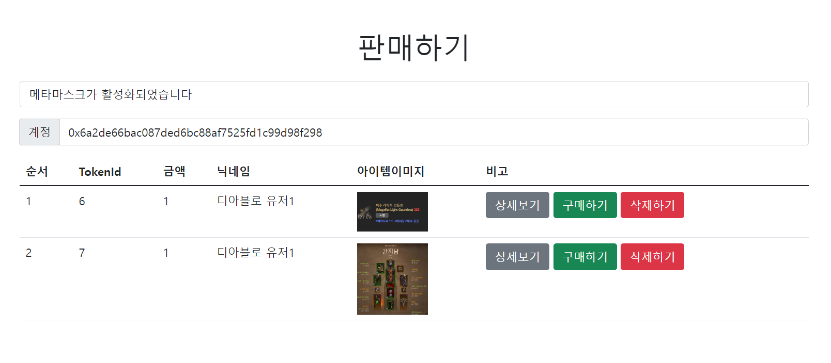
Part 1
화면구성
판매 페이지
판매 페이지는 다른 사람이 구매를 할 수 있는 구매하기 기능도 제작

Slide 10
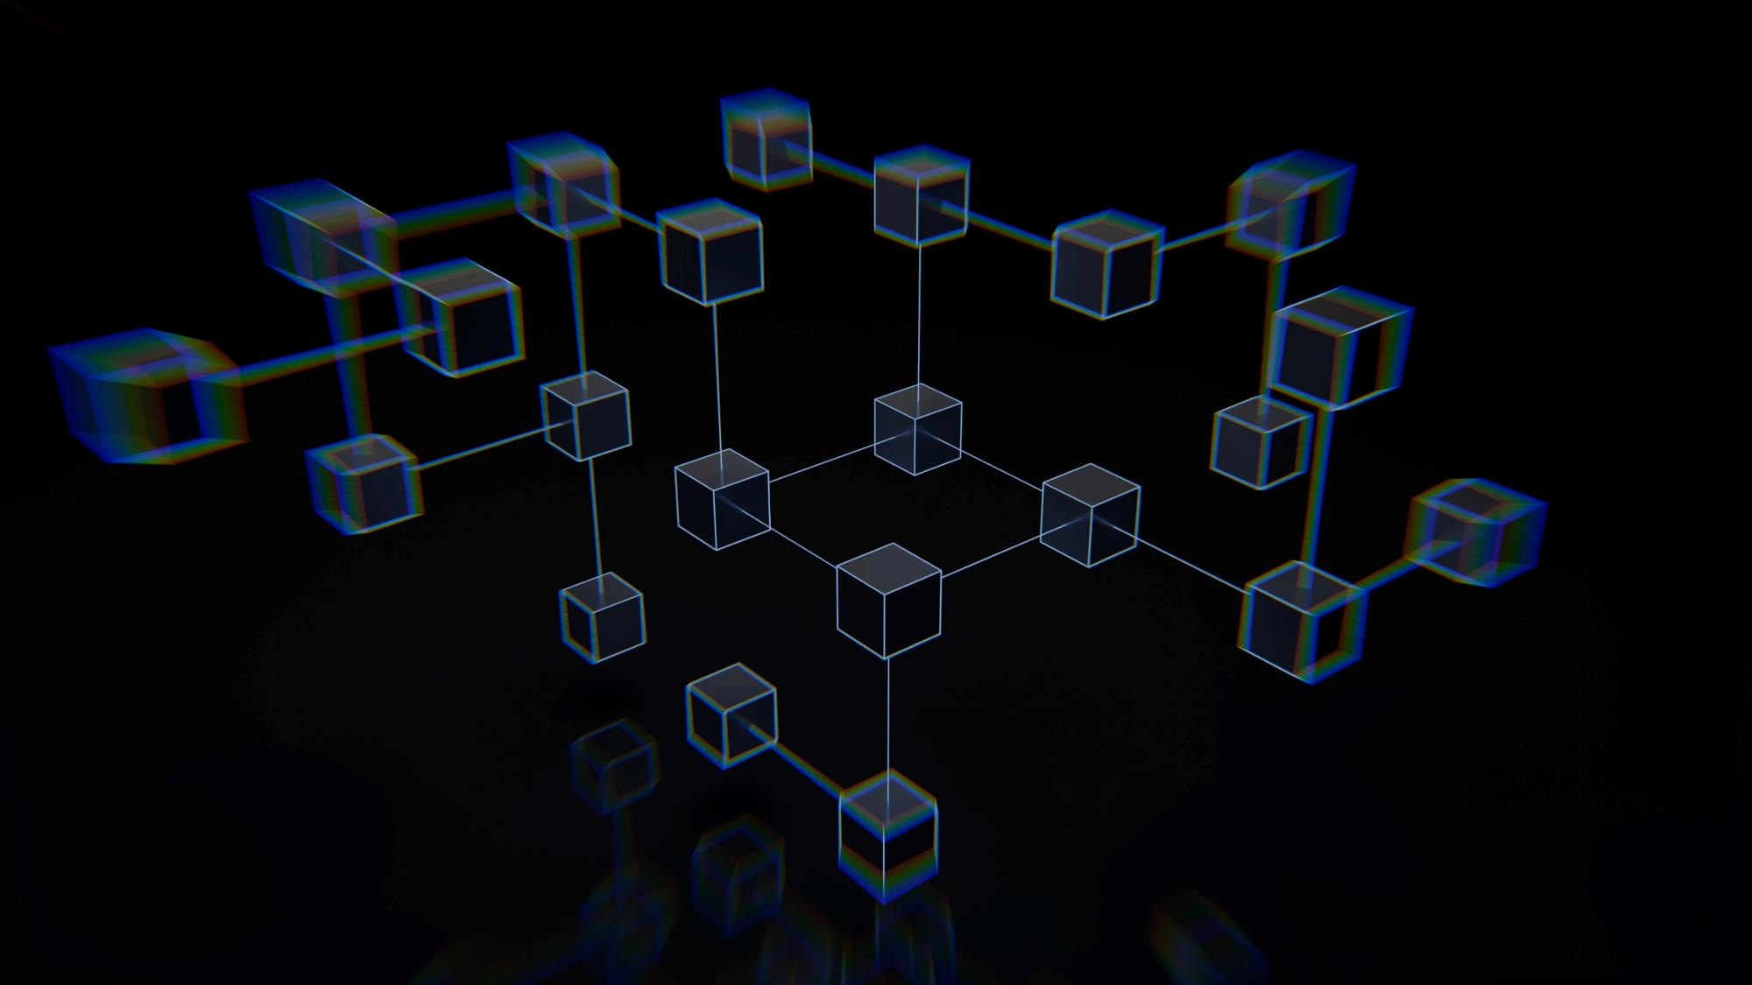
Part 3
스마트컨트랙트 리뷰
ⓒSaebyeol Yu. Saebyeol’s PowerPoint

Slide 11
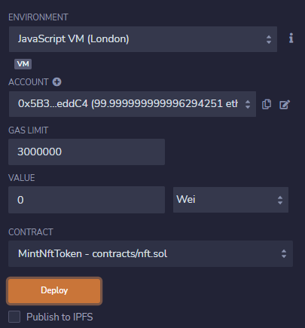
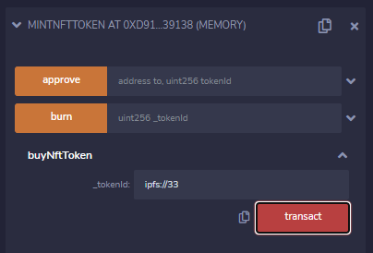
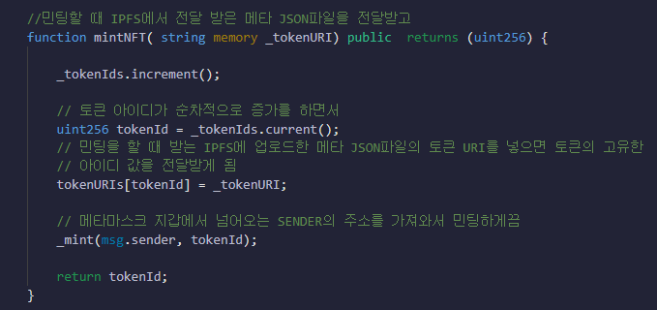
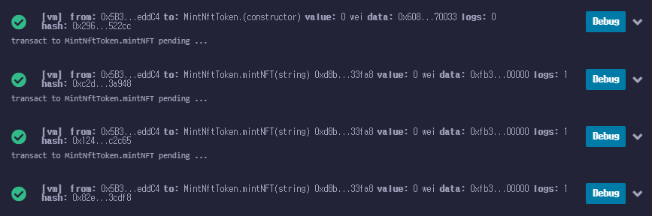
Part 3
스마트컨트랙트 리뷰 #민팅
3개민팅
_tokenId: ipfs://11
ipfs://22
ipfs://33
Deploy 눌러 블록체인에 배포를 해보고
위에서 만든 민팅 함수로 인해
실행이 된 것
성공

Slide 12
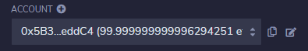
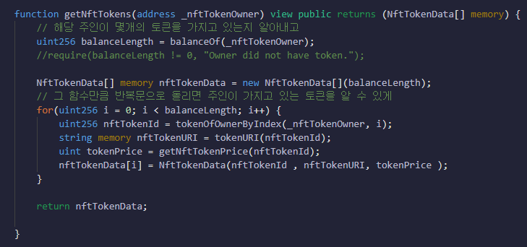
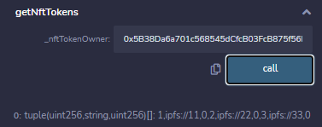
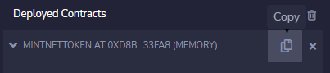
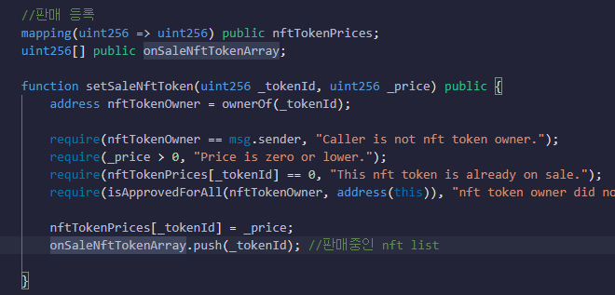
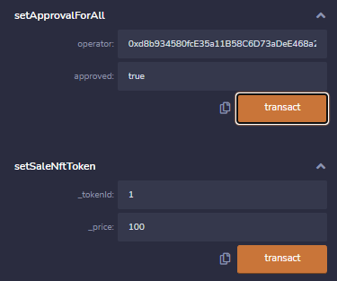
Part 3
스마트컨트랙트 리뷰 #리스트/판매
Remix의 지갑 주소를 복사해서
11,22,33 리스트가 나오는 걸
확인할 수 있으며
성공
MyNFT 페이지를 구현할
NFT 리스트를 보여 줄 수 있게끔 만든 함수
이어서 판매 등록도 해봅니다
우선 컨트랙트 주소를 복사해서
setApprovalForAll
operator : 복사한 컨트랙트 주소
approved : true
setSaleNftToken
_tokenId: 1, 2, 3
_price: 100, 200, 300
순서대로 입력
성공
판매 등록 함수

Slide 13
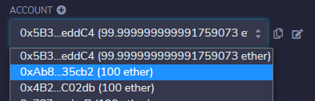
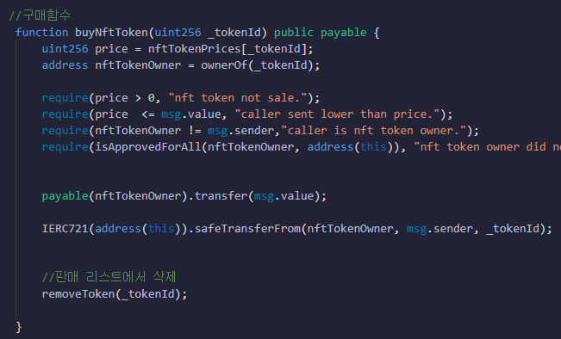
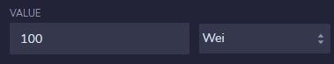
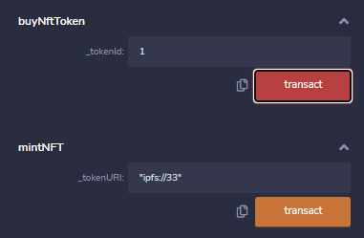
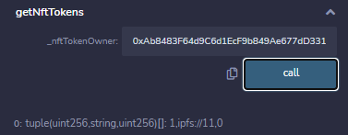

Part 3
스마트컨트랙트 리뷰 #구매
계정(주인)을 바꾼 뒤
100 wei 입력
구매도 잘 작동됩니다.
주인을 바꾸지 않으면 구매되지 않습니다.
구매 함수
다시 리스트를 콜하면
1번이 팔려 있습니다
구매했던 주소로 다시 콜을 해보면
구매한 1번이 들어와 있는 것을 확인 가능

Slide 14

Part 4
시연 영상 & 소감
ⓒSaebyeol Yu. Saebyeol’s PowerPoint

Slide 15
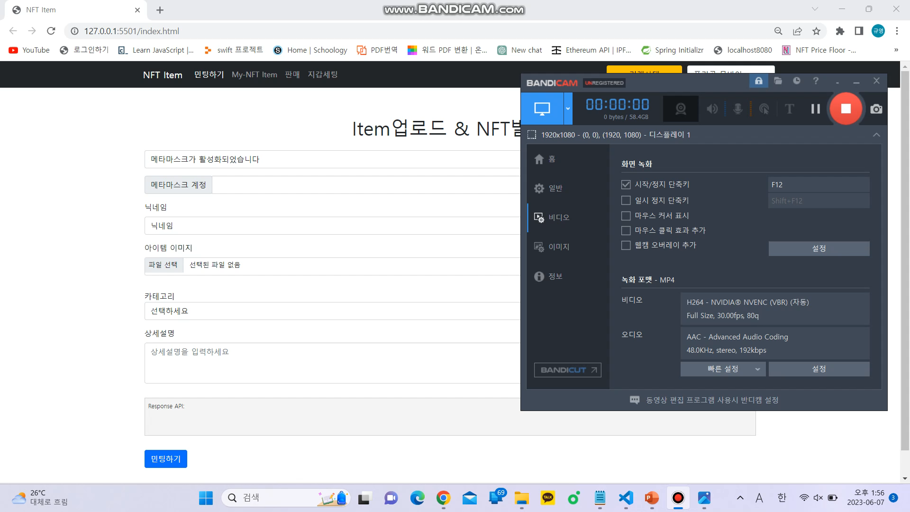
Part 4
시연영상
https://www.youtube.com/watch?v=iVZ9tYj6Prw

Slide 16
Part 4
소감: 해외 NFT게임 성공사례
<엑시 인피니티 (Axie Infinity)>스카이 마비스
12억 달러 이상의 매출(Token Terminal 데이터 기준)을 기록
엑시인피니티 코인 시가총액 US$723,911,000(6/9기준)
/최고 300억 달러
<미르 4:해외버전>(위메이드한국)
《미르4》는 NFT/암호화폐를 도입한 모바일 게임 중 수익 랭킹 2위
전 세계 누적 매출 약 1억 4,000만 달러 달성

Slide 17
Part 4
소감:보완점
국내 블록체인 게임 규제 개선
국내는 거래소를 통해 환전 및 환금이 가능한 P2E 게임은 사행성 게임으로 간주하여
게임산업진흥에 관한 법률에 의해 규제,
국내의 법적 규제로 인해 NFT 게임 산업 활성화 저해 요인으로 작용

Slide 18
Part 4
소감:보완점
외부 연동과 협업
다른 NFT 플랫폼이나 프로젝트와의 협업을 고려해야 한다. 다양한 NFT 플랫폼과의 연동을 통해 플레이어들이 다른 게임이나 플랫폼에서 획득한 NFT 아이템을 해당 게임에 활용할 수 있도록 제공가능
자체 코인 개발
폴리넷뭄바이 대신 자체 코인 개발을 하여 코인을 아이템 구매에 사용하거나
게임 내 경제 시스템의 기반 통화로 활용
SNS에 활용 가능성
싸이월드 미니홈피 아이템, 본디 아이템
싸이월드:294만명으로 일평균 47만명이 이용
본디: 최대 이용자수 105만(7만6440명)

Slide 19
Part 4
소감
지금까지 블록체인과 코인에 대한 이해없이 코인 거래소를 이용하여 거래를 통해 차익 실현만 해왔었지만 이번 수업과 프로젝트를 통해 코인의 원리와 블록체인 기술의 다양한 활용이 가능하다는 것을
배웠으며 컨트랙트와 web3를 연계하며 솔리디티 작성 및 웹 페이지 제작 역량 향상에 도움이 되었습니다.

Slide 20

끝

